Slide 1
Вербин Олег
ВЫПУСКНАЯ КВАЛИФИКАЦИОННАЯ РАБОТА
Программная реализация обучающей игры на базе беспроводной локальной сети
Научный руководитель:
м.н.с. Н.В.Баева

Slide 2
Обучающая игра на географическом факультете
Каждый игрок выбирает одну из доступных ролей: Глава комиссии по ЧС, представитель медицины, представитель географии и т.д.
Появились заболевшие люди с подозрительными симптомами, есть вероятность эпидемии. Задача игроков – определить и вылечить болезнь.
Игрокам доступно несколько карточек больных и выделено некоторое количество монет. Также игрокам известно о количестве заболевших и умерших.

Slide 3
Ходы
Игра является пошаговой. С каждым ходом количество больных увеличивается
Каждой роли доступны свои действия, которые стоят монет. В течении хода игроки предлагают свои действия главе комиссии по ЧС. В конце хода глава комиссии по ЧС решает какие из предложенных действий стоит предпринять
В зависимости от действий игроков им может открываться дополнительная информация: новые карточки больных, эпидемиологические карты, и т.д.
В игре участвует ведущий, который может устраивать случайные события и давать подсказки

Slide 4
Постановка задачи
Необходимо разработать приложение для запуска вышеописанной игры на цифровом устройстве
Дополнительно необходимо разработать приложение для создания и запуска других вариаций вышеописанной игры

Slide 5
Выделение элементов
Первым делом необходимо определить из каких элементов состоит игра, и придумать каким образом эти элементы можно представить в программе
Элементы игры:
Переменные (число заболевших и монеты) – это объекты, которые хранят в себе действительные значения
Листы (карточки больных, эпидемиологические карты) – это объекты, которые представляют из себя дополнительную информацию и хранят в себе изображение и флаг видимости (доступно ли данное изображение игрокам)
Роли (глава комиссии по ЧС, представитель медицины) – это объекты, которые определяют список возможных действий игрока

Slide 6
Выделение элементов
Элементы игры:
Функции – это правила по которым значение переменных изменяется с каждым ходом (число больных увеличивается)
Действия (купить вакцину) – это объект, который хранит в себе условие на действие, реакцию и варианты ответов
Условие на действие (у игрока должно быть >= N монет) – это предикат от значений переменных, который говорит, можно ли выполнять действие
Реакция (отнять N монет, показать эпидемиологические карты) – это правило по которому значения переменных и флаги видимости листов изменяются при активации действия

Slide 7
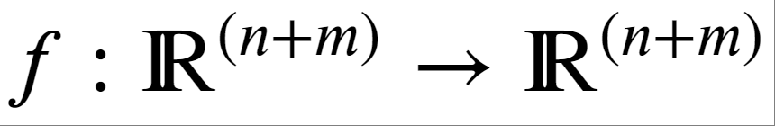
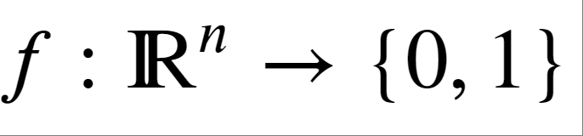
Правила
Для того, чтобы задавать функции и действия, необходимо формализовать понятие «правило». Правило – это сущность, которая должна позволять изменять переменные и листы, опираясь на их нынешнее значение.
Пусть в игре есть n переменных и m листов. Составим вектор из n значений переменных и m значений флагов видимости листов.
Тогда правило – это отображение
Условие на действие
Для применения правила:
Составляем вектор из значений переменных и значений флагов видимости листов
Применяем отображение
Распаковываем получившийся вектор обратно в переменные и листы

Slide 8






Отображение
Далеко не все отображения можно точно представить в памяти компьютера, поэтому нужно ввести ограничения, чтобы работать только с удобными отображениями.
Будем рассматривать такие , что для них можно разбить пространство на конечное число непересекающихся множеств , таким образом, чтобы , где задаётся вектор формулой из , и задаётся неравенством из
Теперь, чтобы задать подобное отображение достаточно хранить k вектор формул для и k-1 неравенств для

Slide 9
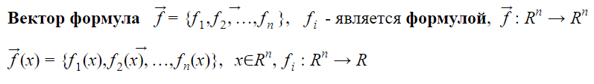
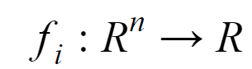
Вектор формула
Формула – это функция от n вещественных переменных, состоящая из вещественных чисел, заданных функций и операций из op
Заданные функции – это заранее заданные функции от какого-то количества вещественных переменных. Sin, cos, max, min и т.д.
op - {+,-,/,*,&,|} математические и логические операции
x1 & x2 = (x1≠0) "логическое и" (x2≠0), x1,x2 ∈R
x1 | x2 = (x1≠0) "логическое или" (x2≠0), x1,x2 ∈R

Slide 10
Примеры
Пример формулы: f(x1,x2,x3) = x1 + x2
f(x1,x2,x3) = x1*x2+sin(cos(max(25/x1,x3)))
f(x1,x2,x3) = x1|x2&x3
Пример задания области с помощью неравенства:
e(x1,x2) –> x1*x1 + x2*x2 < 25 – внутренность круга
e(x1,x2) –> 3*x1>x2 - полуплоскость
e(x1,x2) –> x1*x1 + x2*x2 <1 & x1>0 & x2>x1 – 1/8 круга

Slide 11
Множество возможных игр
Формулы и неравенства конечны и легко представимы в памяти компьютера. Теперь можно задать игру.
Однако имея такой инструмент можно сразу задать много игр. Варьируя элементы игры (меняя значения переменных, создавая новые правила и т.д.) получим всё множество возможных игр, которые можно таким образом задать.
Теперь необходимо разработать конструктор сценариев в котором можно задать любую игру из множества возможных игр, и приложение на котором можно запустить любую сконструированную игру

Slide 12
Разработка конструктора
Необходимо задавать большое количество элементов и набирать много текста, поэтому удобнее всего реализовать конструктор в виде компьютерного приложения.
В качестве графической библиотеки был выбран Tkinter, так как это хороший инструмент, позволяющий создавать кроссплатформенные приложения
Операционная система – Windows, MacOs, Linux
Язык программирования - Python
Среда разработки - PyCharm
Графическая библиотека – Tkinter

Slide 13
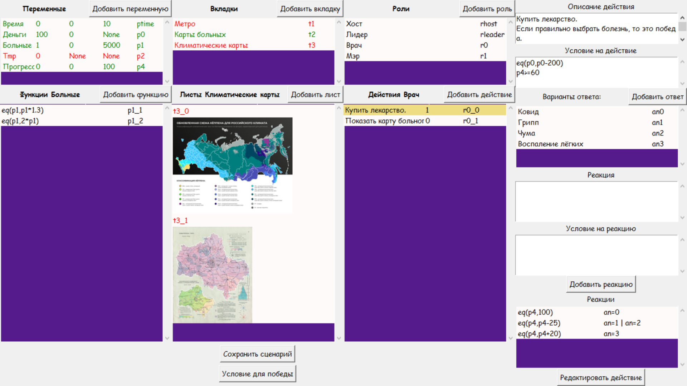
Итоговый конструктор

Slide 14
Разработка приложения
Так как интерфейс может легко поместиться на экране телефона – было принято решение вести разработку под мобильные устройства.
Выбрана операционная система Android, так как она занимает около 70% мирового рынка всех мобильных операционных систем
Операционная система – Android
Язык программирования - Java
Среда разработки - Android Studio
Графические библиотеки – внутренние библиотеки Android
Организация сети – WiFi

Slide 15
Сетевое взаимодействие
Так-как все игроки будут находиться в одной комнате – организовывать сетевое взаимодействие через интернет излишне. Для реализации сети на близкой дистанции были рассмотрены Bluetooth, WiFi и WiFi Direct.
WiFi Direct – стандарт, позволяющий двум и более Wi-Fi-устройствам общаться друг с другом без маршрутизаторов и общих точек доступа
WiFi быстрее Bluetooth и работает на больших расстояниях, а так-же более стабилен по сравнению с WiFi Direct. По этим причинам был выбран WiFi

Slide 16
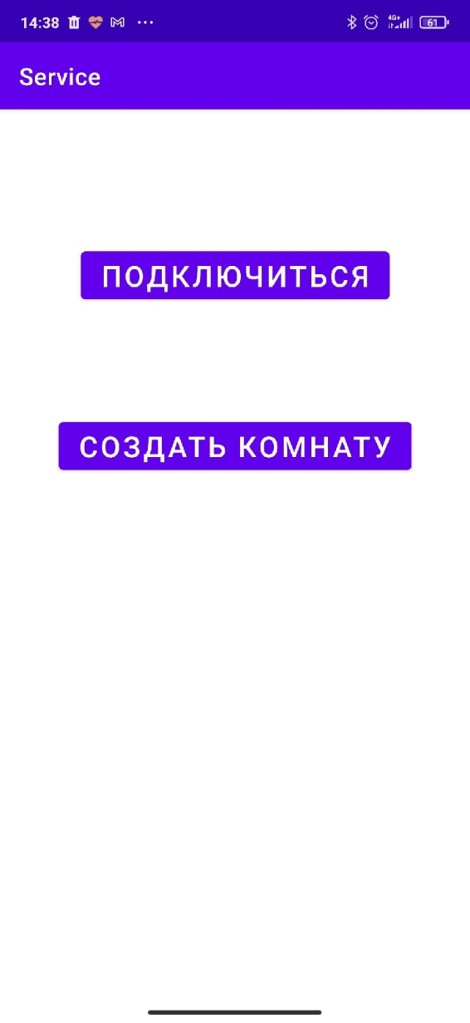
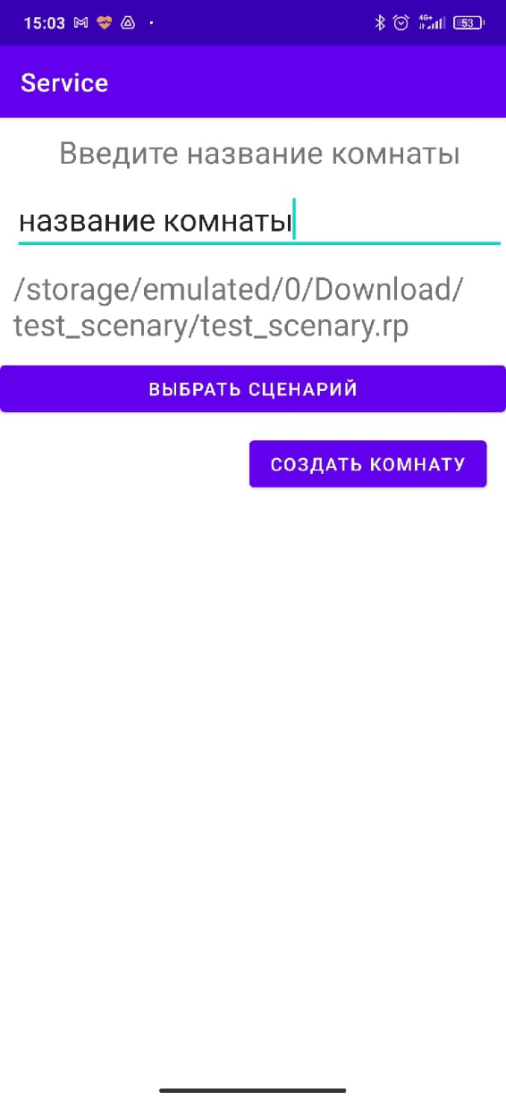
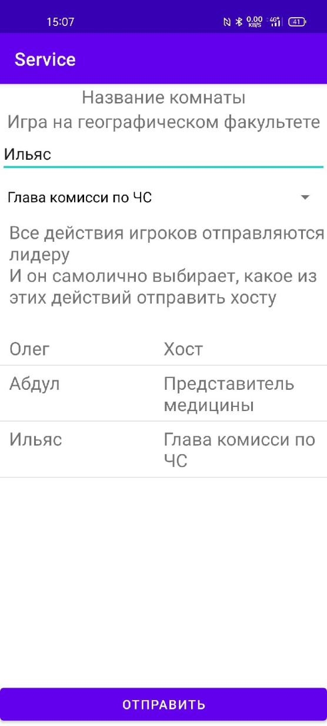
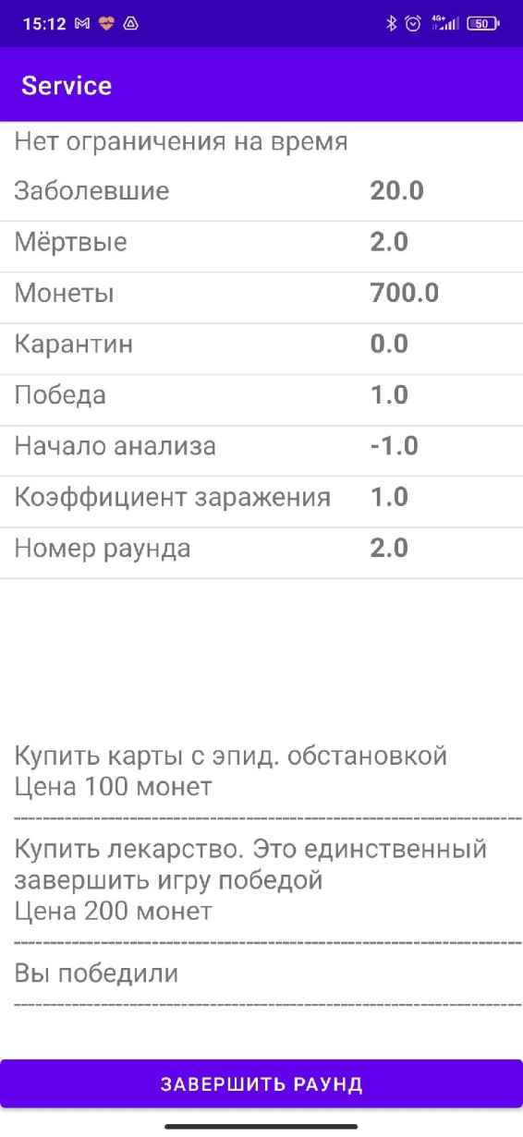
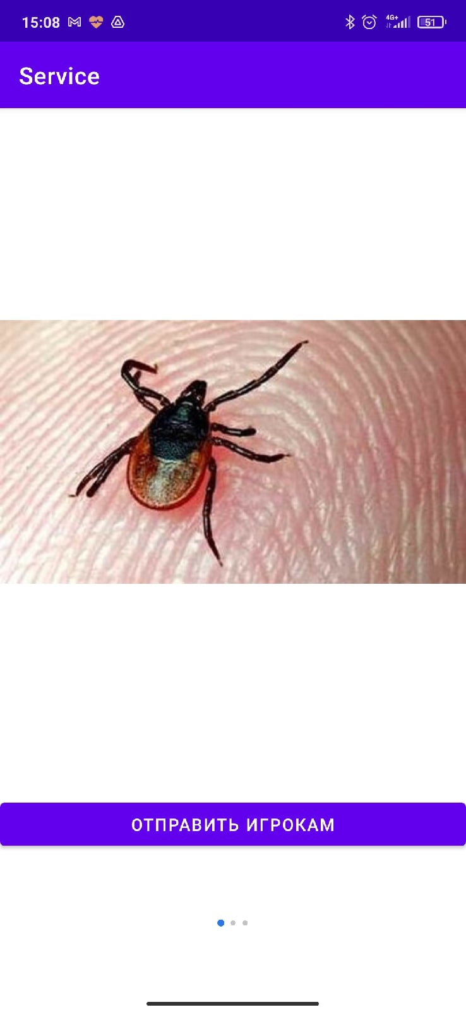
Итоговое приложение

Slide 17
Основные результаты
Был выработан метод по формализации конкретной игры
Было определено множество доступных игр и разработано на Python компьютерное кроссплатформенное приложение для создания всевозможных сценариев
Было разработано на Java мобильное сетевое приложение для реализации созданных сценариев

